Slide 1

TRƯỜNG TIỂU HỌC HƯNG ĐẠO
TIN HỌC LỚP 5
BÀI 3. TÌM KIẾM THÔNG TIN
TRONG GIẢI QUYẾT VẤN ĐỀ
(Tiết 2)
GIÁO VIÊN: BÙI TOÀN THẮNG
NĂM HỌC 2025-2026

Slide 2
03
THỰC HÀNH TÌM KIẾM VÀ LỰA CHỌN THÔNG TIN

Slide 3


Nhiệm vụ 1: Gia đình em có kế hoạch đi du lịch ở Sa Pa vào dịp tết Dương lịch. Em hãy tìm kiếm thông tin về các điểm tham quan ở Sa Pa.
Em có thể tìm kiếm và thu thập
thông tin từ những nguồn nào?
Internet, ti vi, sách, báo, mọi người xung quanh,…

Slide 4

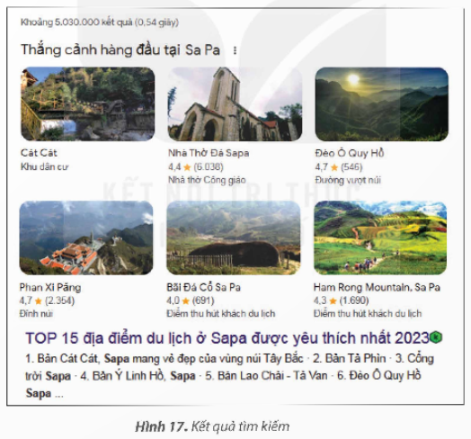
CÁC BƯỚC THỰC HIỆN
Bước 1: Sử dụng máy tìm kiếm google.com để tìm kiếm thông tin trên Internet với từ khoá Các điểm tham quan ở Sa Pa.
Bước 2: Nháy chuột vào từng kết quả để mở các trang web chứa thông tin, đọc và thu thập thông tin liên quan đến các điểm tham quan ở Sa Pa.
Hình 17. Kết quả tìm kiếm

Slide 5
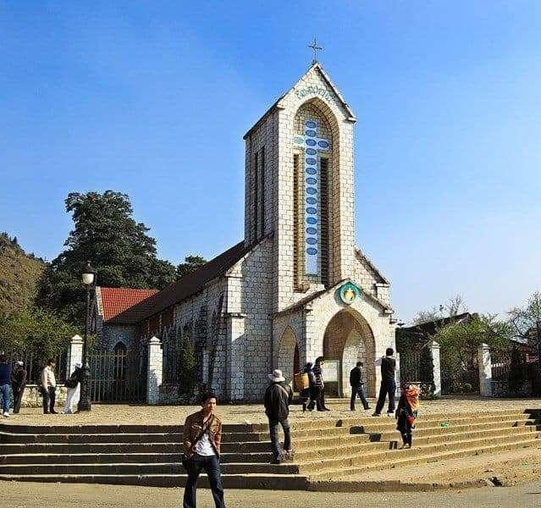
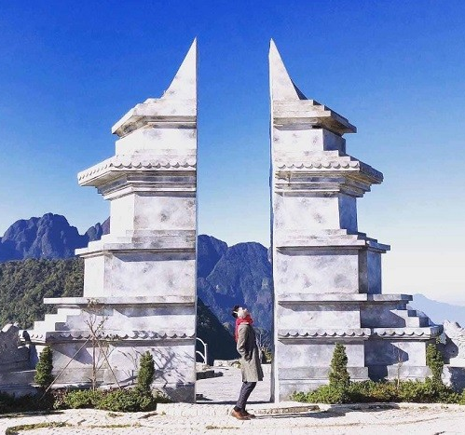
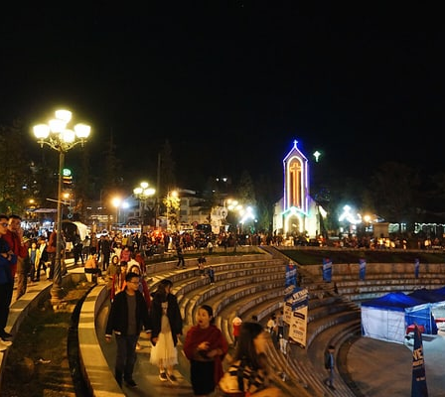

Nhiệm vụ 2: Dựa vào thông tin tìm được ở Nhiệm vụ 1, em hãy lựa chọn các điểm tham quan ở Sa Pa phù hợp với gia đình em.
Để lựa chọn được các điểm tham quan phù hợp với gia đình, em cần chú ý đến những đặc điểm nào của chuyến đi?
Notes:
Nhà thờ đá.
Cổng trời Ô Quy Hồ.
Chợ tình.
Đỉnh Fansipan.

Slide 6

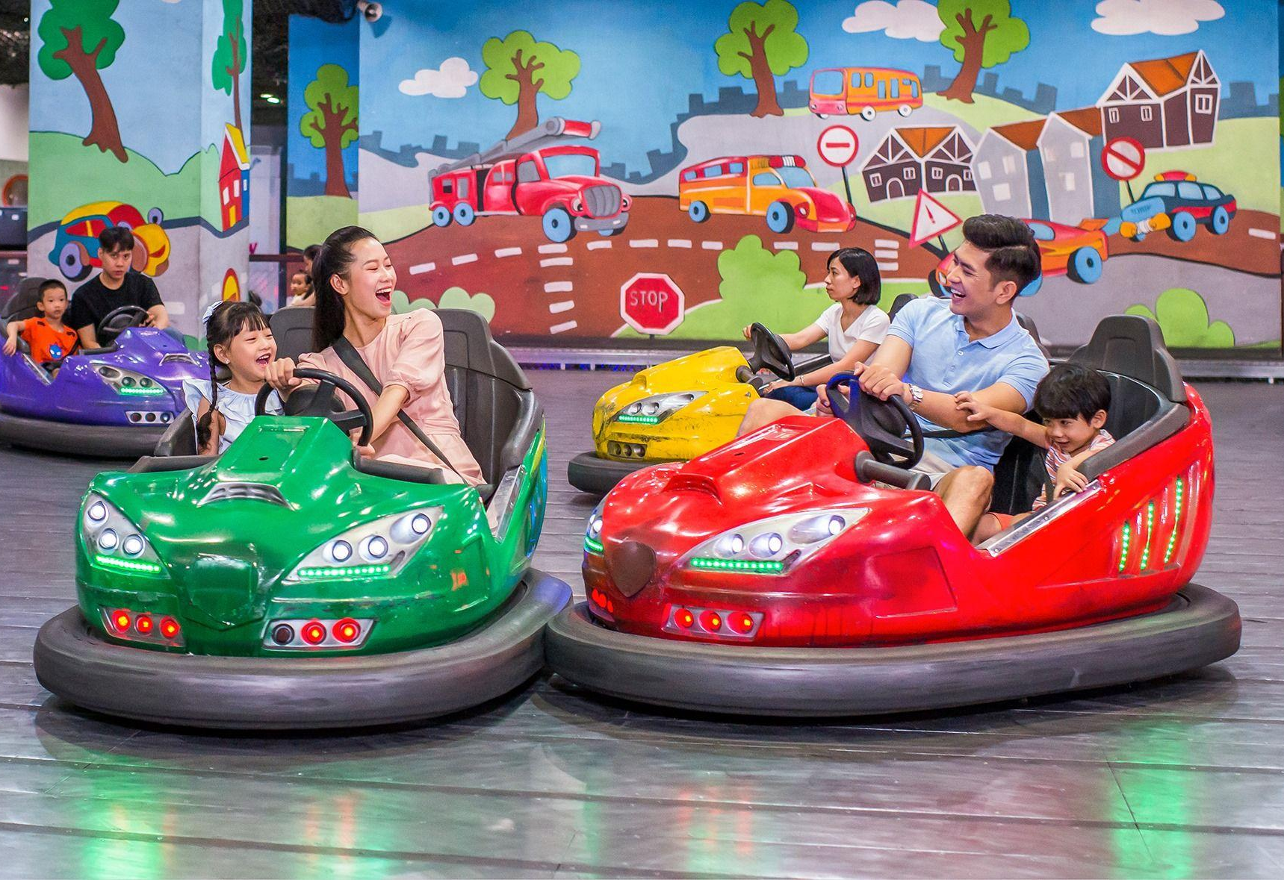
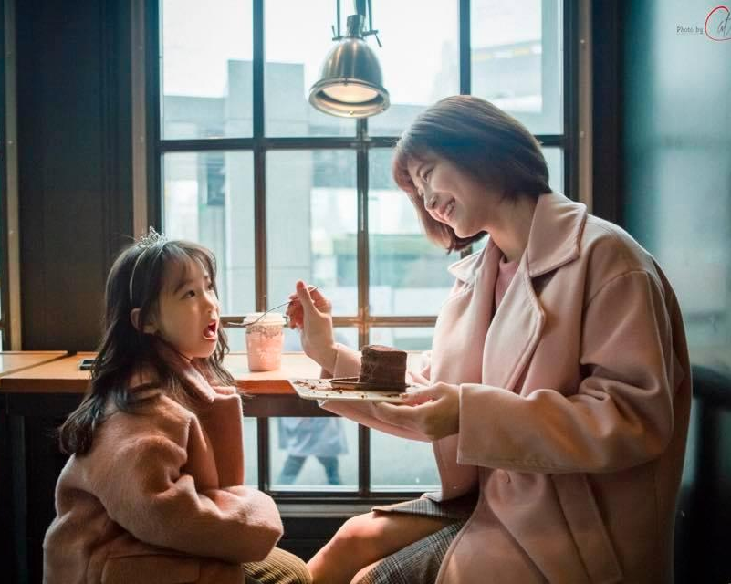


Để lựa chọn được các điểm tham quan phù hợp với gia đình, em cần chú ý đến những đặc điểm sau:
Số ngày tham quan.
Thành phần tham gia.
Nhu cầu chung của mọi người.

Slide 7
LUYỆN TẬP
Bài 1. Chọn phương án sai:
A
Để giải quyết vấn đề em cần đưa ra quyết định.
B
Để có được quyết định em cần có thông tin.
C
Thông tin không có vai trò gì trong giải quyết vấn đề.
D
Thu thập, tìm kiếm thông tin liên quan rất quan trọng trong việc giải quyết vấn đề.

Slide 8
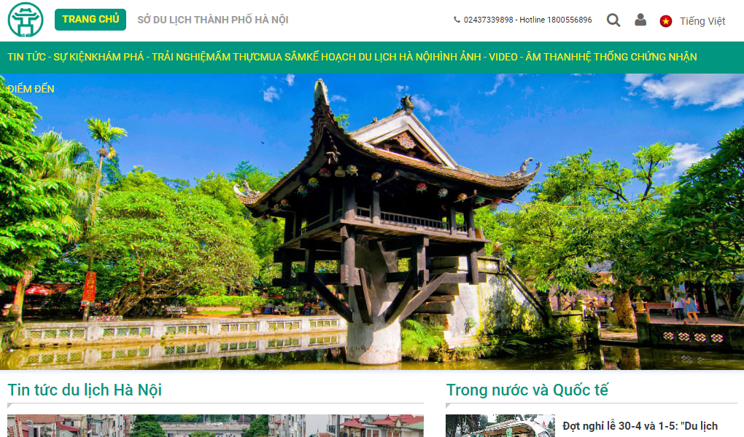

LUYỆN TẬP
2. Em hãy truy cập vào website có địa chỉ sodulich.hanoi.gov.vn
của Sở Du lịch Hà Nội để tìm kiếm thông tin và lập một danh sách
các địa điểm tham quan ở Thủ đô.

Slide 9
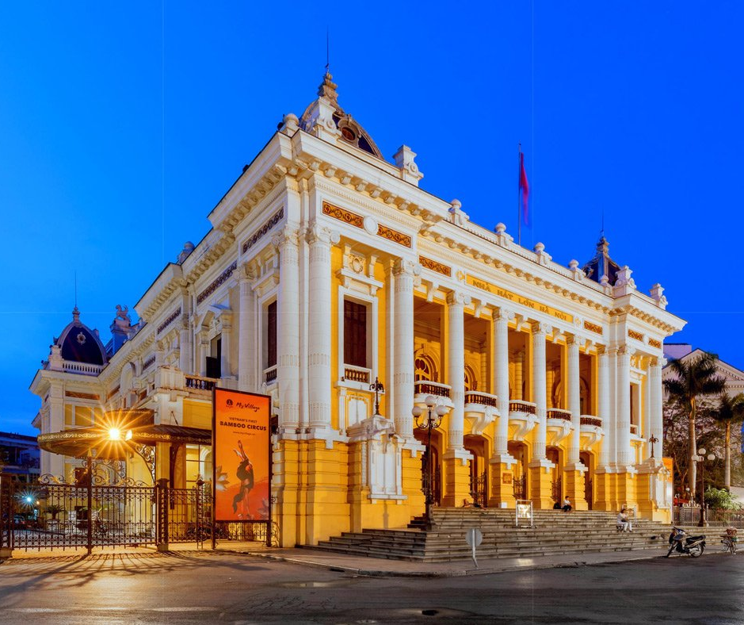
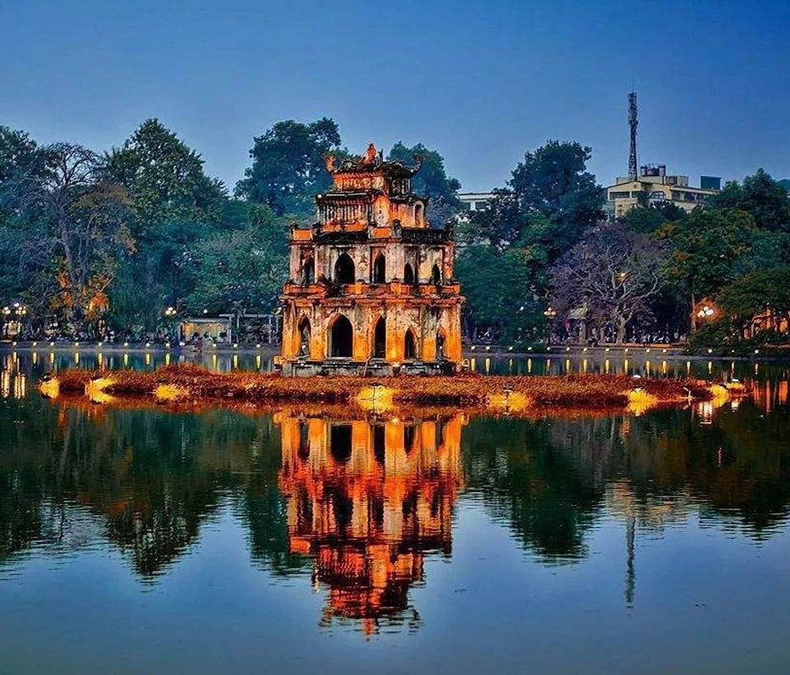
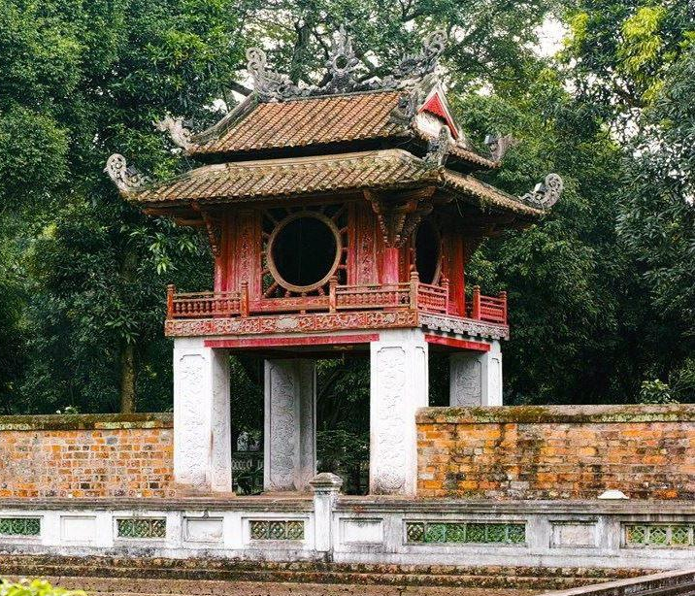
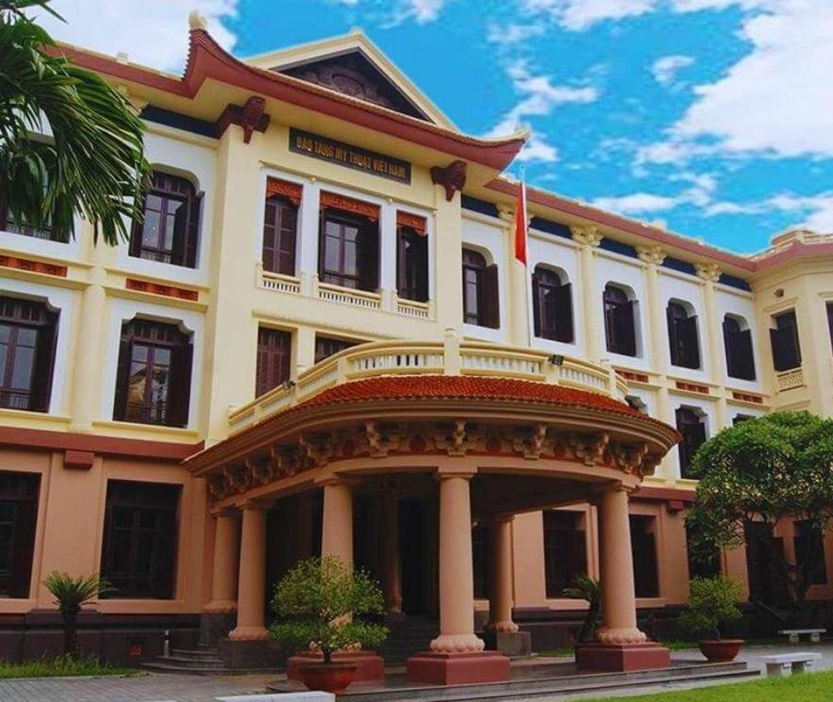
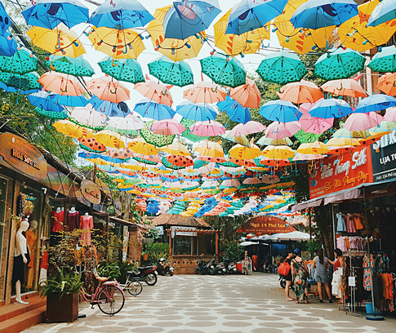
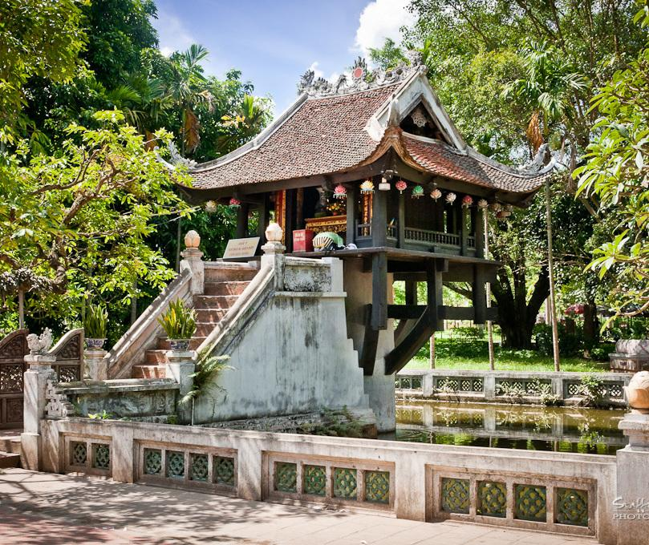
Văn Miếu – Quốc Tử Giám
Nhà hát Lớn
Hồ Hoàn Kiếm
Bảo tàng Mỹ thuật Việt Nam
Làng lụa Vạn Phúc
Chùa Một Cột

Slide 10





TRÒ CHƠI
ĐẬP BÓNG
Notes:
GV nhấn vào quả bóng để mở câu hỏi, bấm vào hình trái tim phía dưới góc phải để chuyển sang phần Vận dụng.

Slide 11

Câu 1: Phần mềm nào sau đây giúp em tạo bài trình chiếu?
A. Microsoft Word.
C. Microsoft PowerPoint.
C. Microsoft PowerPoint.
B. Microsoft Teams.
D. Microsoft Outlook.
Notes:
GV nhấn vào hình ngôi sao để trở lại slide chọn câu.

Slide 12
Câu 2: Phát biểu nào sau đây sai?
A. Khi làm việc nhóm, cần có tinh thần trách nhiệm.
C. Khi làm việc nhóm, mỗi người chỉ cần quan tâm đến phần việc của mình.
C. Khi làm việc nhóm, mỗi người chỉ cần quan tâm đến phần việc của mình.
B. Khi làm việc nhóm, cần thảo luận, góp ý và giúp đỡ lẫn nhau.
D. Khi làm việc nhóm, cần phân công công việc dựa vào điểm mạnh của mỗi người.
Notes:
GV nhấn vào hình ngôi sao để trở lại slide chọn câu.

Slide 13
Câu 3: Khi tìm kiếm thông tin về các điểm tham quan ở Sa Pa,
em sẽ lựa chọn địa điểm nào nếu trong đoàn tham quan
có nhiều người già và trẻ em?
A. Nhà thờ đá Sa Pa.
A. Nhà thờ đá Sa Pa.
C. Thung lũng Mường Hoa.
B. Cầu Mây.
D. Đỉnh Phan Xi Păng.
Notes:
GV nhấn vào hình ngôi sao để trở lại slide chọn câu.

Slide 14
Câu 4: Để tìm kiếm thông tin về các điểm tham quan ở Huế bằng
máy tìm kiếm google.com, em cần nhập từ khoá như thế nào?
A. Điểm du lịch.
C. Du lịch.
B. Huế.
D. Các điểm tham quan ở Huế.
D. Các điểm tham quan ở Huế.
Notes:
GV nhấn vào hình ngôi sao để trở lại slide chọn câu.

Slide 15
Câu 5: Phát biểu nào sau đây sai?
A. Thu thập và tìm kiếm thông tin là cần thiết và quan trọng trong giải quyết vấn đề.
C. Khi tìm kiếm thông tin trên Internet, các thông tin phù hợp nhất với từ khoá được xếp ở đầu danh sách kết quả.
B. Bất kì thông tin nào em tìm kiếm được cũng giúp giải quyết vấn đề.
B. Bất kì thông tin nào em tìm kiếm được cũng giúp giải quyết vấn đề.
D. Để giải quyết vấn đề em cần đưa ra quyết định dựa vào những thông tin mà mình đã tìm kiếm được.
Notes:
GV nhấn vào hình ngôi sao để trở lại slide chọn câu.

Slide 16
VẬN DỤNG
Mẹ em có ý định mua một bộ truyện để tặng em nhân dịp
sinh nhật. Em hãy truy cập vào Internet và thực hiện:
a) Tìm thông tin về những bộ truyện hay dành cho lứa tuổi thiếu niên.
b) Chọn một bộ mà em thích rồi tìm thông tin về giá tiền, nơi bán.
c) Ghi lại thông tin tìm được vào một tệp văn bản trên máy tính.

Slide 17






VẬN DỤNG
Gợi ý
Những bộ truyện hay dành cho lứa tuổi thiếu niên:

Slide 18

VẬN DỤNG
Gợi ý
Giá tiền: 85 000 đồng.
Nơi bán: Nhà sách Kim Đồng.

